Slide 1
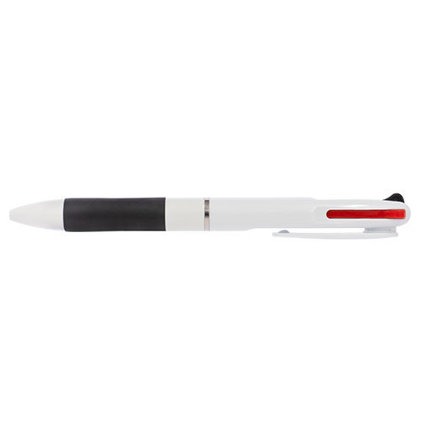
【提案書】
スマート3色ボールペン
特徴
ボールペンでよく使う、黒・赤・青3色を搭載。ボディがスマートなので、ペンケースやペンスタンドもスッキリ！イベントやオープンキャンパスで配布するノベルティグッズに最適です。
商品写
納期
納期スペース
仕様
カラー展開：ホワイト
素材：ABS、TPR、鉄
サイズ：φ12×D15×H138mm
重量：約10g
お見積
お見積りスペース

